Slide 1
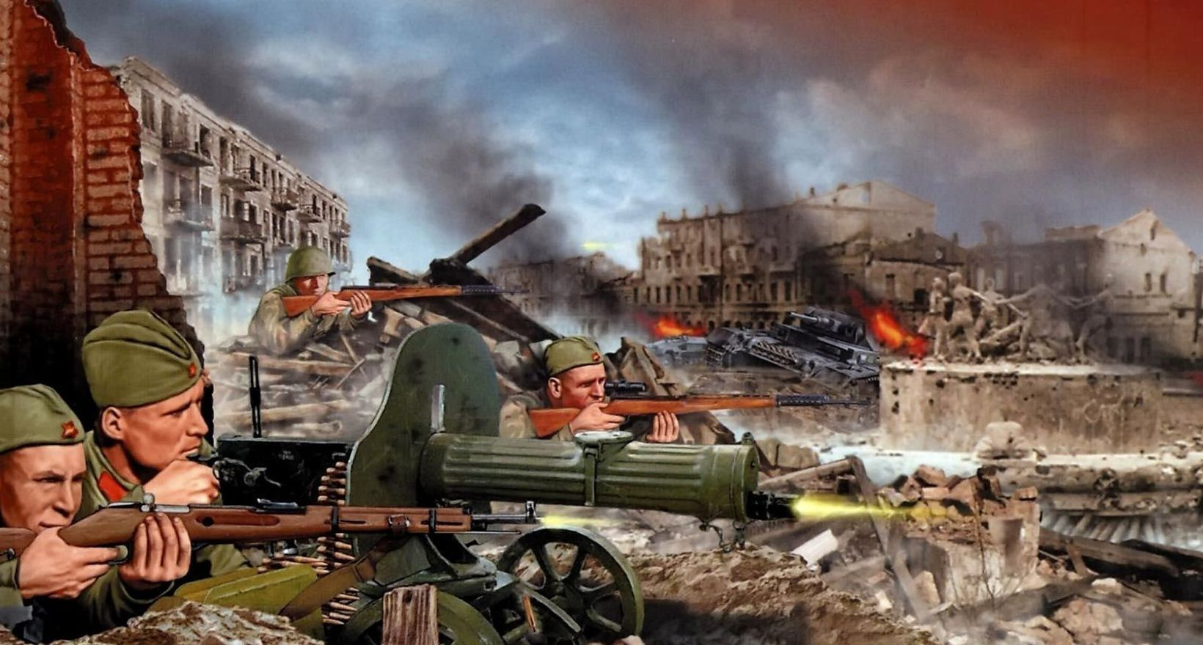
Памятные места Сталинграда

Slide 2
Азбука Морзе

Slide 3
Викторина памяти

Slide 4
Эх, дороги, пыль да туман…

Slide 5
Хронология битвы

Slide 6
Верно – неверно

Slide 7
Разведчики

Slide 8
У истоков войны

Slide 9
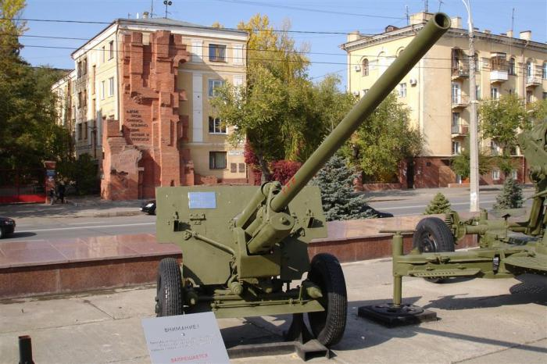

Slide 10
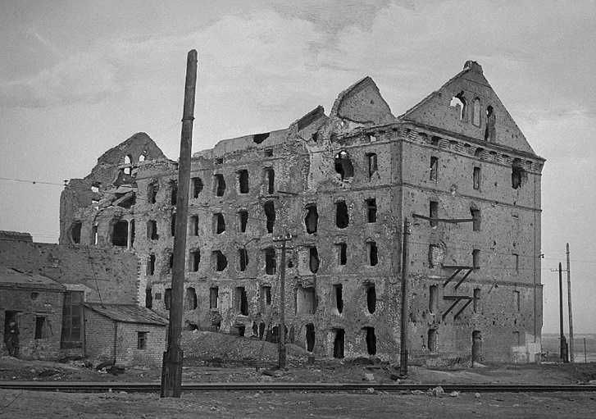

Slide 11
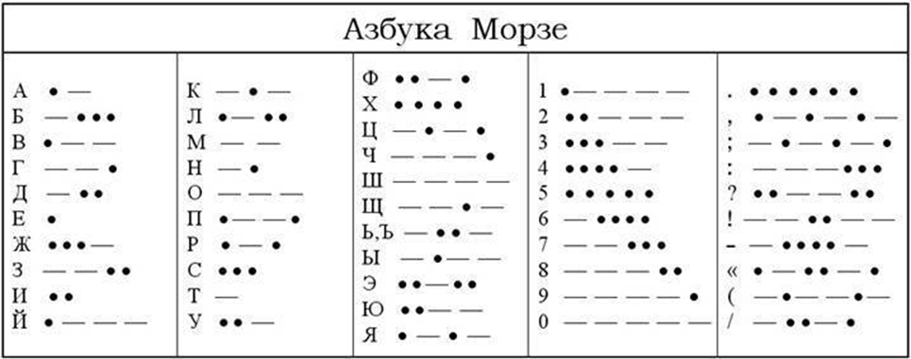
-.- --- .-. . -. -. --- .---
.--. . .-. . .-.. --- --
2. ..- .-. .- -.
3. --.. .. -- -. .-.- .-.- --. .-. --- --.. .-
-.- --- .-. . -. -. --- .---
.--. . .-. . .-.. --- --
2. ..- .-. .- -.
3. --.. .. -- -. .-.- .-.- --. .-. --- --.. .-

Slide 12
1 | 2 | 3 | 4 | 5
1 | 2 | 3 | 4 | 5
1 | 2 | 3 | 4 | 5
1 | 2 | 3 | 4 | 5
1 | 2 | 3 | 4 | 5
1 | 2 | 3 | 4 | 5
1 | 2 | 3 | 4 | 5
1 | 2 | 3 | 4 | 5

Slide 13
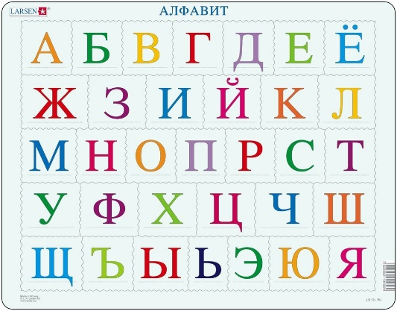
17-1-21-13-32-19_12-1-17-10-20-21-13-10-18-16-3-1-13.
17-1-21-13-32-19_12-1-17-10-20-21-13-10-18-16-3-1-13.

Slide 14
«НАВОЙ ТСЯНЕНАЧ 22 НЯИЮ 1149 АДГО В 145: ! »
«НАВОЙ ТСЯНЕНАЧ 22 НЯИЮ 1149 АДГО В 145: ! »
«НАВОЙ ТСЯНЕНАЧ 22 НЯИЮ 1149 АДГО В 145: ! »
«НАВОЙ ТСЯНЕНАЧ 22 НЯИЮ 1149 АДГО В 145: ! »
«НАВОЙ ТСЯНЕНАЧ 22 НЯИЮ 1149 АДГО В 145: ! »
«НАВОЙ ТСЯНЕНАЧ 22 НЯИЮ 1149 АДГО В 145: ! »
«НАВОЙ ТСЯНЕНАЧ 22 НЯИЮ 1149 АДГО В 145: ! »
«НАВОЙ ТСЯНЕНАЧ 22 НЯИЮ 1149 АДГО В 145: ! »

